Slide 1
课程回顾
§3.6.1 误差与稳态误差
误差定义: (1)按输入端定义误差；(2)按输出端定义误差
稳态误差： (1)静态误差； (2)动态误差
§3.6.2 计算稳态误差的一般方法
（1）判定系统的稳定性
（2）求误差传递函数
（3）用终值定理求稳态误差
§3.6.3 静态误差系数法
（1）静态误差系数: Kp, Kv, Ka
（2）计算误差方法
（3）适用条件
1）系统稳定
2）按输入端定义误差
3）r(t)作用,且r(t)无其他前馈通道
§3.6.4 干扰作用引起的稳态误差分析

Slide 2
自动控制原理
（第 12 讲）
§3 线性系统的时域分析与校正
§3.1 概述
§3.2 一阶系统的时间响应及动态性能
§3.3 二阶系统的时间响应及动态性能
§3.4 高阶系统的阶跃响应及动态性能
§3.5 线性系统的稳定性分析
§3.6 线性系统的稳态误差
§3.7 线性系统时域校正

Slide 3
自动控制原理
（第 12 讲）
§3.6 线性系统的稳态误差
§3.7 线性系统时域校正

Slide 4
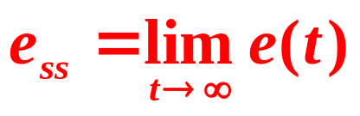
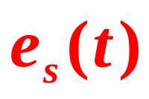
§3.6.5 动态误差系数法(1)
动态误差系数法
用静态误差系数法只能求出误差的稳态值 ；而稳态误差随时间变化的规律无法获得。
用动态误差系数法可以研究误差中的稳态分量 随时间的变换规律。

Slide 5
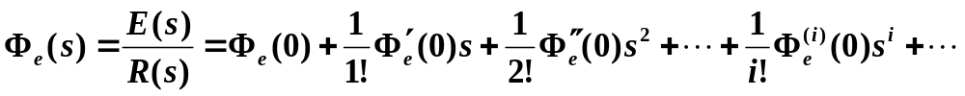
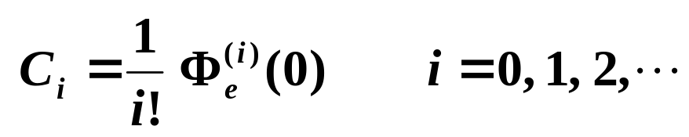
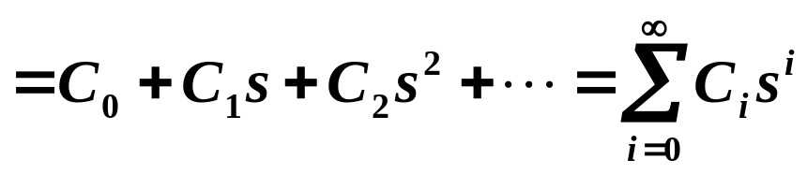
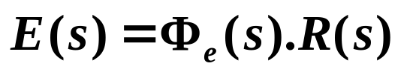
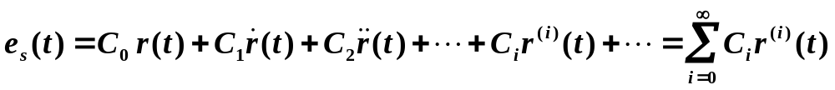
§3.6.5 动态误差系数法(2)
(1) 动态误差系数法解决问题的思路

Slide 6

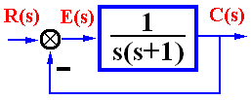
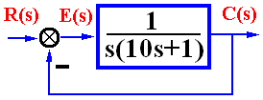


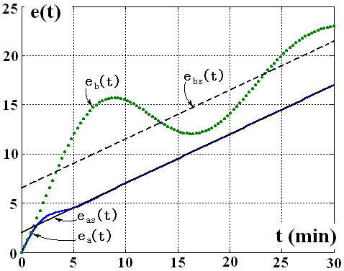

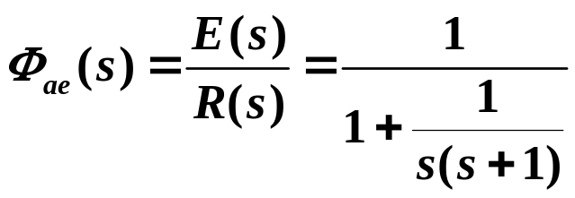



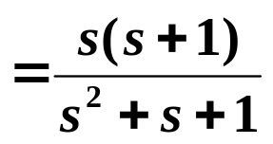

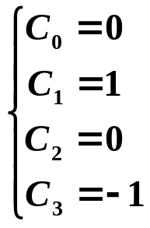



§3.6.5 动态误差系数法(3)
(2)动态误差系数的计算方法 — ①系数比较法 ②长除法
例1 两系统如图示,要求在4分钟内误差不超过6m,应选用哪个系统?
已知：
解 ①.
比较系数：

Slide 7
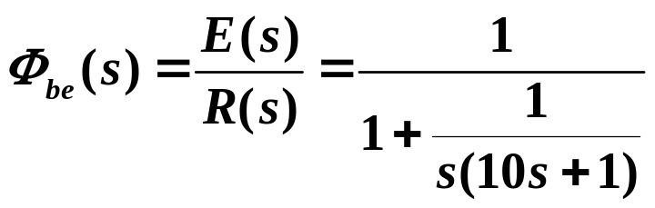






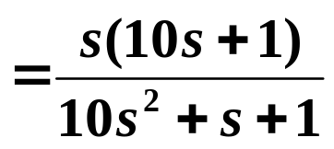







§3.6.5 动态误差系数法(4)
例1 两系统如图示,要求在4分钟内系统不超过6m应选用哪个系统?
已知：
解. ②

Slide 8
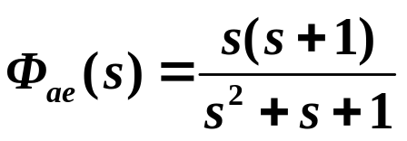
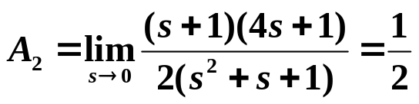
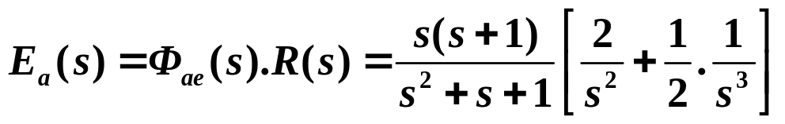
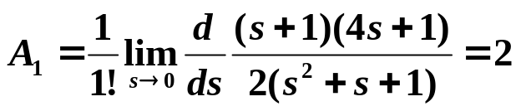
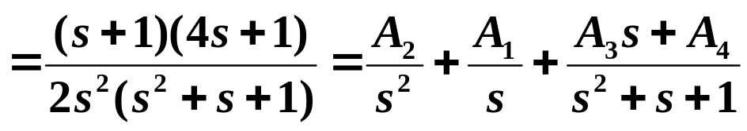
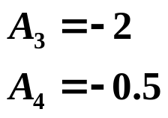
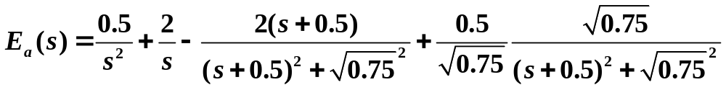
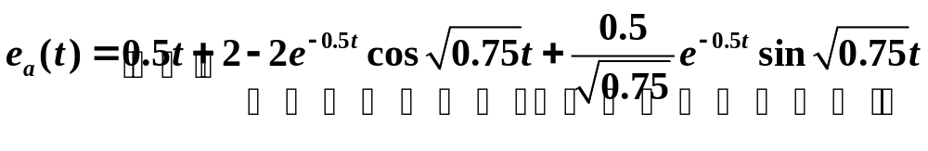
§3.6.5 动态误差系数法(5)
说明：e_{s}(t) 是 e(t) 中的稳态分量
例2 以例1中系统(1)为例
解.
比较系数得

Slide 9
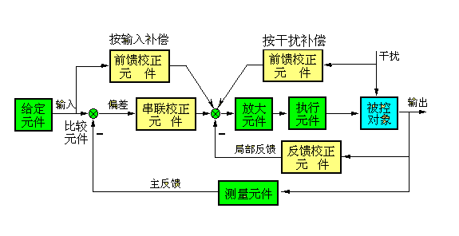
§3.7 线性系统时域校正（1）
校正：采用适当方式，在系统中加入一些结构和参数可调整
的装置（校正装置），用以改善系统性能，使系统满
足指标要求。
校正方式： 串联校正， 反馈校正， 复合校正

Slide 10

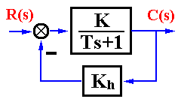

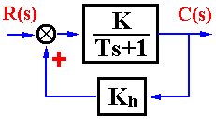
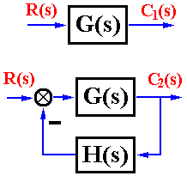
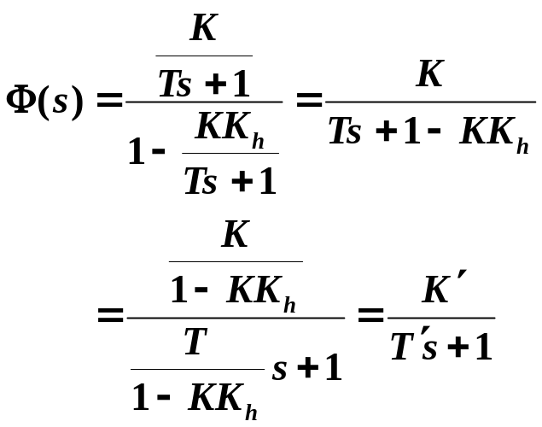
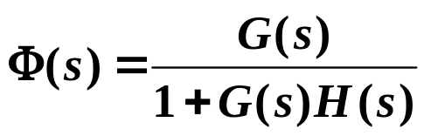
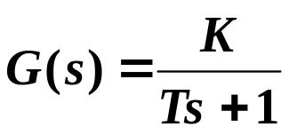
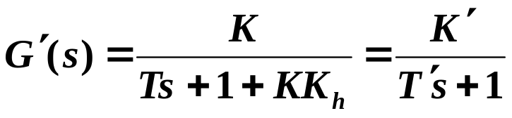

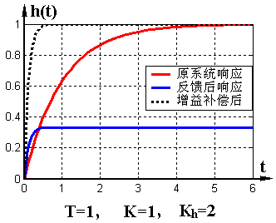
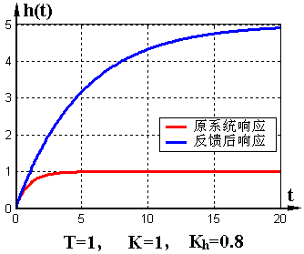
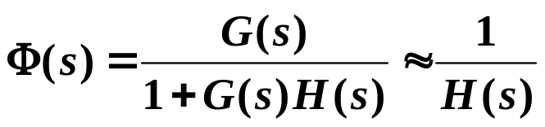
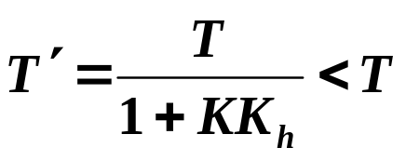
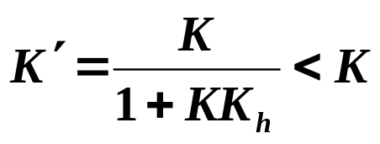
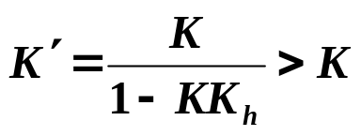
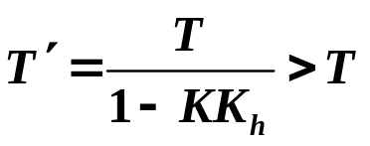
§3.7 线性系统时域校正（2）
§3.7.1 反馈校正
反馈的作用
（1）减小被包围环节的时间常数
（2）深度负反馈可以有效降低被包围环节的影响
（3）局部正反馈可提高环节增益

Slide 11
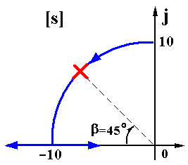

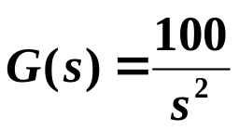
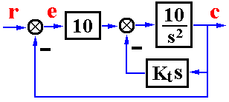

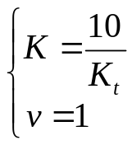
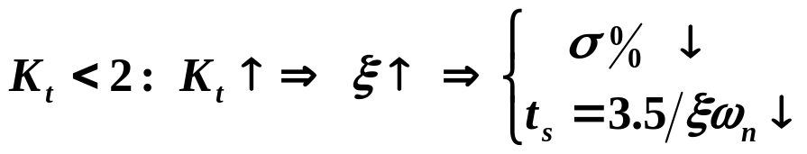
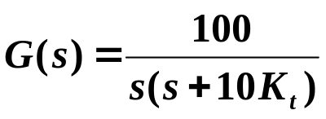
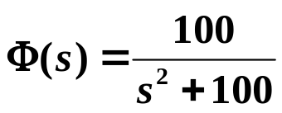
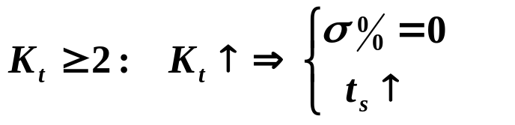
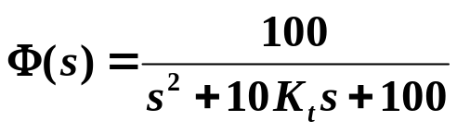
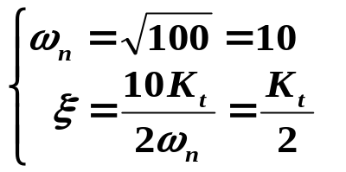

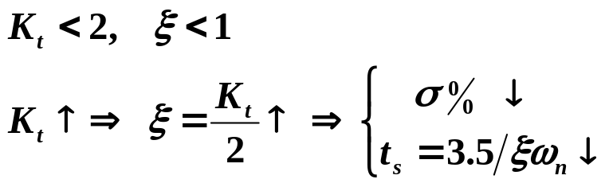
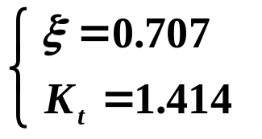








§3.7.1 反馈校正 (1)
例2 系统结构图如图所示。
（1）K_{t}=0 时系统的性能?
（2）K_{t} 时，σ%, ts 变化趋势?
ξ=0.707时, σ%, ts =？
（3）K_{t} ，r(t)=t ，ess变化趋势?
ξ=0.707时, ess=？
解. (1) 时
系统结构不稳定！
(2) 时
(3)
(2) 时

Slide 12














§3.7.2 复合校正
例4 系统结构图如图所示
(1) 确定K₁,K₂，配置极点于λ_{1,2}=-5±j5；
(2) 设计G₁(s) ，使r(t)=t作用下e_{ssr}=0；
(3) 设计G₂(s) ，使n(t)作用下e_{n}(t)≡0。
解.
(1)
(1)
(1)
(2)
(3)

Slide 13
线性系统的时域分析与校正
第三章小结

Slide 14
时域分析法小结（1）
自动控制原理1～3章测验题
一. 单项选择题 ( 在每小题的四个备选答案中，选出一
个正确的答案，将其题号写入题干的○内，每小题
2分，共32分 )
1．适合于应用传递函数描述的系统是
○
A．非线性定常系统； B．线性时变系统；
C．线性定常系统； D．非线性时变系统。

Slide 15




时域分析法小结（2）
2．某0型单位反馈系统的开环增益为K，则在
输入下，系统的稳态误差为
A．0； B． ； C． ； D． 。
○
3．动态系统 0 初始条件是指 t<0 时系统的
A．输入为 0 ；
B．输入、输出以及它们的各阶导数为 0；
C．输入、输出为 0；
D．输出及其各阶导数为 0。
○

Slide 16

时域分析法小结（3）
4．若二阶系统处于无阻尼状态，则系统的
阻尼比ξ应为
A．0<ξ<1； B．ξ=1；C．ξ>1； D．ξ=0。
○
5．在典型二阶系统传递函数
中,再串入一个闭环零点，则
A．超调量增大；
B．对系统动态性能没有影响；
C．峰值时间增大；
D．调节时间增大。
○

Slide 17












附加闭环零、极点对系统动态性能的影响

Slide 18





时域分析法小结（4）
6．讨论系统的动态性能时，通常选用的典型
输入信号为
A．单位阶跃函数 ； B．单位速度函数 ；
C．单位脉冲函数 ； D．单位加速度函数。
○
7．某 I 型单位反馈系统，其开环增益为 ，
则在 输入下，系统的稳态误差
Ａ. ０； Ｂ. ； Ｃ. ； Ｄ. 。
○

Slide 19





时域分析法小结（5）
8．典型欠阻尼二阶系统的超调量 ，
则其阻尼比的范围为
Ａ． ； Ｂ． ；
Ｃ． ； Ｄ． 。
○
○
9．二阶系统的闭环增益加大
Ａ．快速性越好； Ｂ．超调量越大；
Ｃ．峰值时间提前； Ｄ．对动态性能无影响。

Slide 20










时域分析法小结（6）
10．欠阻尼二阶系统的 ，都与
Ａ． 有关； Ｂ． 无关；
Ｃ． 有关 Ｄ． 无关。
○
11. 典型欠阻尼二阶系统若 不变， 变化时
Ａ．当 时， ；
Ｂ．当 时， ；
Ｃ．当 时， ；
D ．当 时， 不变。
○

Slide 21




时域分析法小结（7）
○
12．稳态速度误差的正确含义为（A为常值）：
Ａ． 时，输出速度与输入速度之间的稳态误差；
Ｂ． 时，输出位置与输入位置之间的稳态误差；
Ｃ． 时，输出位置与输入位置之间的稳态误差；
Ｄ． 时，输出速度与输入速度之间的稳态误差。
13．某系统单位斜坡输入时 ，说明该系统
A．是0型系统； B．闭环不稳定；
C．闭环传递函数中至少有一个纯积分环节
D．开环一定不稳定。
○

Slide 22
时域分析法小结（8）
14．I 型单位反馈系统的闭环增益为
Ａ.与开环增益有关；
Ｂ.与的形式有关；
Ｃ.1；
Ｄ.与各环节的时间常数有关。
○
15．闭环零点影响系统的
A．稳定性； B．稳态误差；
C．调节时间； D．超调量。
○

Slide 23








时域分析法小结（9）
○
16．单位反馈系统的闭环传递函数为
，则其闭环增益 ，
阻尼比 和无阻尼自然频率 分别为：
Ａ． ； Ｂ． ；
Ｃ． ；Ｄ． 。

Slide 24
时域分析法小结（10）
二. 多项选择题(在每小题的五个备选答案中，选出
二至五个正确的答案，将其号码写入题干的
○○○○○内，正确答案没有选全、多选或有
选错的，该题无分，每小题 2分，共 14分)
○○○○○
1．减小系统超调量的有效措施有
A．增大闭环增益； B．引入输出的速度反馈；
C．减小开环增益； D．增大开环增益；
E．引入误差的比例-微分进行控制。

Slide 25

时域分析法小结（11）
○○○○○
2．某系统的开环传递函数为 ，
则称该系统是
A．I 型系统； B．II 型系统；
C．二阶系统； D．三阶系统;
E．一阶无差系统。

Slide 26
时域分析法小结（12）
○○○○○
3．提高输入作用下控制系统精度的主要措施有
A．增大开环增益；
B．加比例-微分控制；
C．增大系统的型别；
D．加测速反馈；
E．对干扰进行补偿。

Slide 27



时域分析法小结（13）
○○○○○
4．典型二阶系统单位阶跃响应如图所示，
可以确定该系统
Ａ．是的欠阻尼系统；
Ｂ．开环增益 ；
Ｃ．超调量σ％= 40％；
D ．调节时间 ；
E．是0型系统。

Slide 28
时域分析法小结（14）
○○○○○
5．若系统
A．开环稳定，闭环不一定稳定；
B．开环稳定，闭环一定不稳定；
C．开环不稳定，闭环一定不稳定；
D．开环不稳定，闭环不一定不稳定；
E．开环临界稳定，闭环不一定稳定。

Slide 29
时域分析法小结（15）
○○○○○
6．为能同时减少输入和干扰引起的稳态误差，
采用的有效措施是
A．增大干扰作用点前的前向通道增益；
B．增加干扰作用点前的前向通道的积分环节
的个数；
C．增大干扰作用点到输出的前向通道增益；
D．增大干扰作用点至输出的前向通道的积
分环节个数；
E．在反馈通道中增加积分环节。

Slide 30






时域分析法小结（16）
7．由以下条件，可以确定闭环
系统的动态性能（ ）
A．闭环极点；
B．开环零极点；
C．闭环零极点；
D．开环零极点
及开环增益；
E．闭环零极点
及闭环增益。
○○○○○

Slide 31










自动控制原理课程的任务与体系结构

